Slide 1

Программа повышения квалификации
Тестировщик программного обеспечения
Итоговый проект “Тестирование платформы Bumbleby.ru”
Выполнил: Улетов А.А.
2022 год

Slide 2
СОДЕРЖАНИЕ
Входные данные для подготовки и тестирования ПО
Виды тестирования
Тестовая документация
Техники тест дизайна
Инструменты автоматизации
Рефлексия

Slide 3
1. Входные данные для подготовки и тестирования ПО
В рамках курса Тестировщик ПО я изучил теорию и практику тестирования ПО. И выполнил 5 заданий На 1м задании я научился читать техническую документацию и переводить ее в Confluence https://uletov.atlassian.net/l/cp/Nd3nKT59.
Разобрался как изучать объект тестирования и составлять mind-карты входных данных, для подготовки и тестирования ПО.
Понял как вести проекты в системах управления версиями https://github.com/Uletov/tsu-hw.

Slide 4
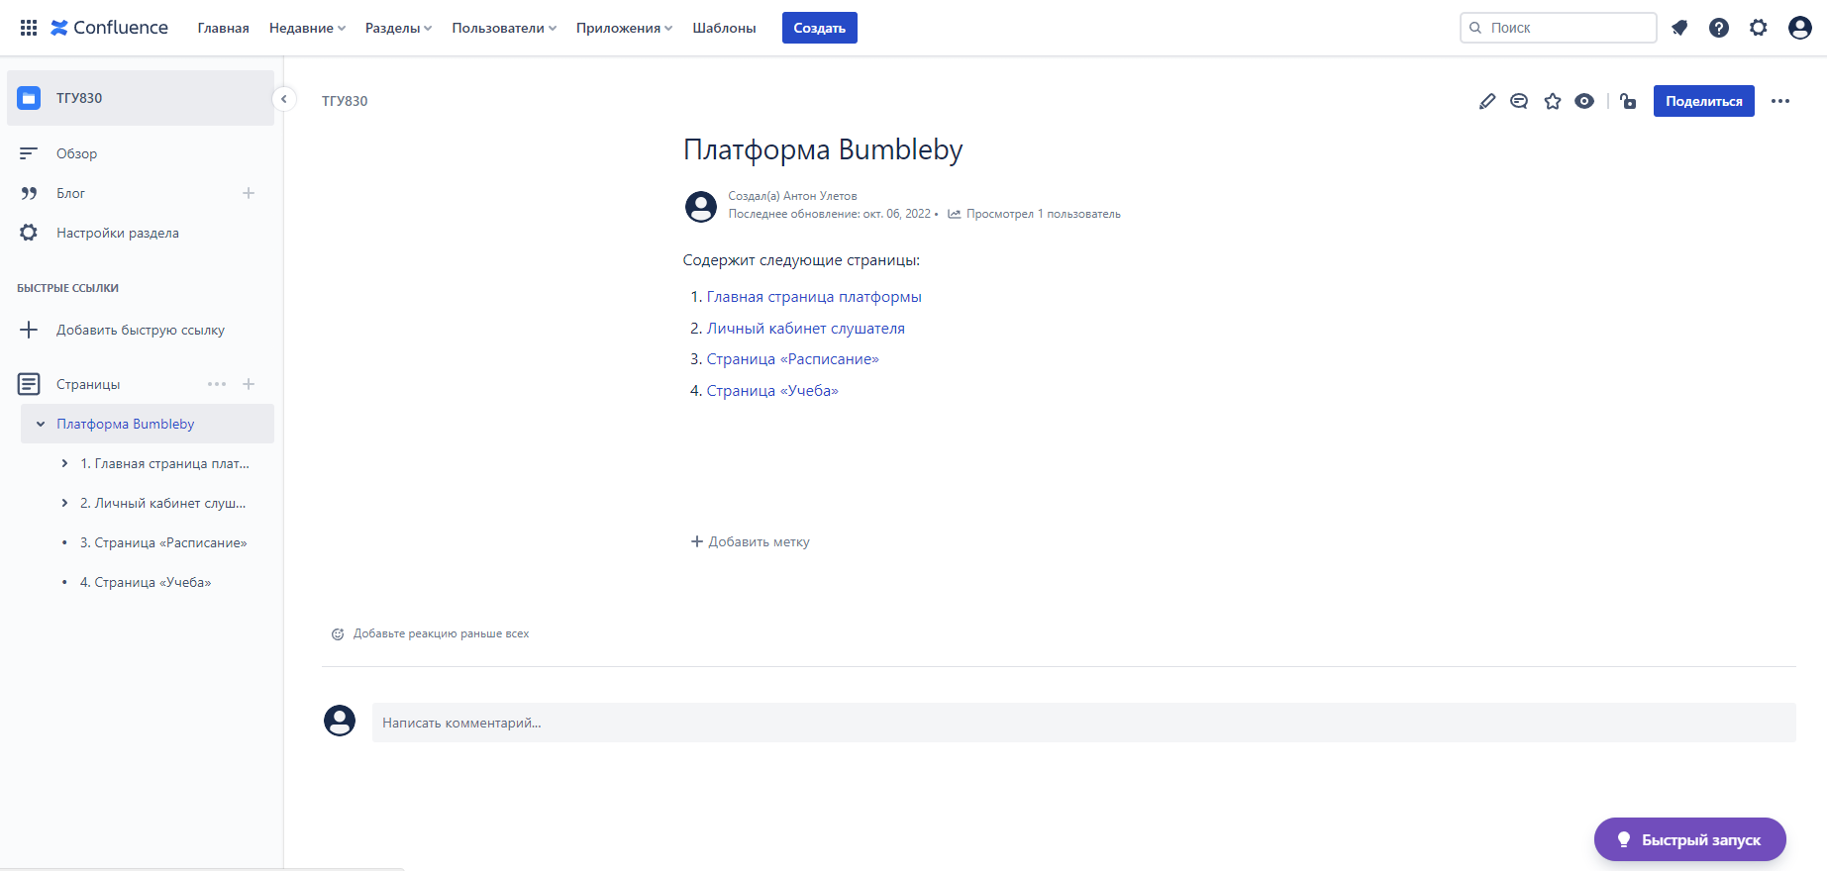
Confluence

Slide 5
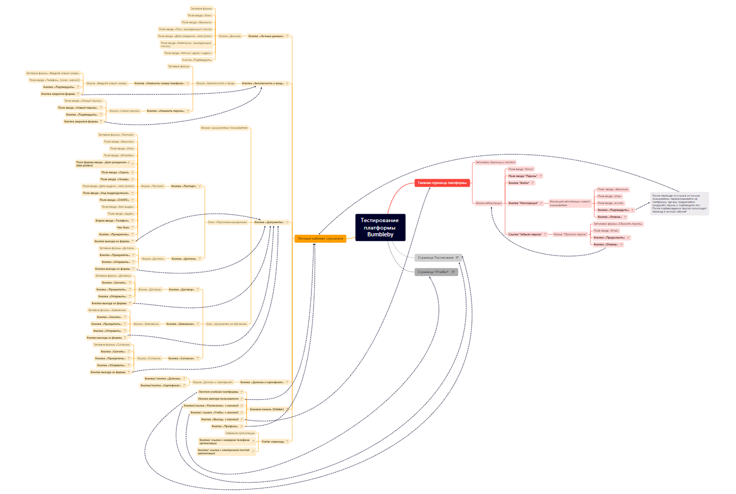
Mind-карта входных данных для подготовки и тестирования ПО

Slide 6
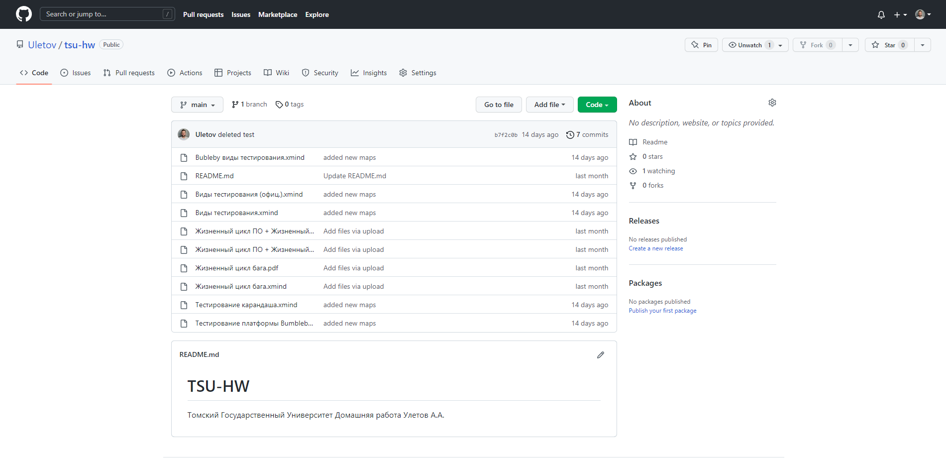
Github

Slide 7
2. Виды тестирования
На 2м задании изучил виды тестирования. Научился выбирать виды, которые можно использовать в своем проекте. И составил mind-карту видов тестирования, которые впоследствии использовал для разработки тест-кейсов.

Slide 8
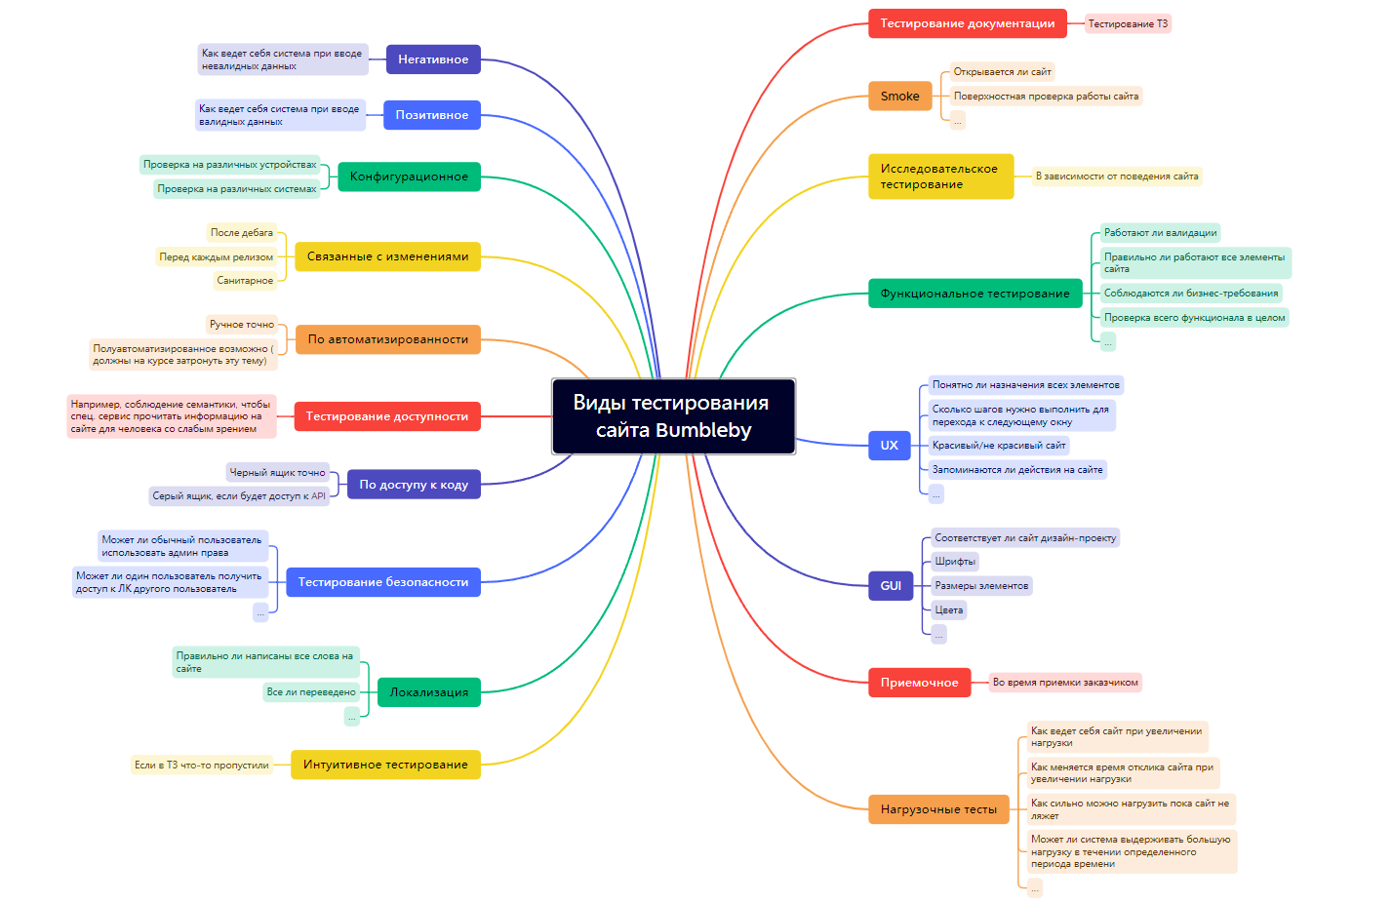
Mind-карта видов тестирования

Slide 9
3. Тестовая документация
На 3м задании научился писать тестовую документацию. И составил тестовую документацию для сайта Bumbleby.ru, используя различные инструменты (MSWord, MSExcel, TestRail, Jira):
Чек-лист
Тест-кейсы
Баг-репорты
Отчет о тестировании

Slide 10
Тестовая документация
Пример отчета о тестировании
Объект тестирования: сайт Bumbleby.
Было выполнен 89 % тестов из запланированных.
Заблокировано 11% тестов, так как на сайте не реализован все функционал, описанный в ТЗ
Проходит с оговорками 69% тестов.
Остальные 20% тестов не прошли.
Найдено 25 багов, один из которых критический, по которым составлены баг-репорты.
Я не рекомендую поставку данной версии клиентам. Необходимы правки основного функционала.
Отчет подготовлен 26 октября 2022 года ответственным за тестирование проекта

Slide 11
4. Техники тест дизайна
На 4м задании изучил техники тест дизайна, и использовал их для оптимизации тестовой документации, написанной ранее (чек-лист, тест-кейсы)
В работе были использованы следующие техники тест дизайна:
Разделение на классы эквивалентности, например, написание общего тест-кейса на тестирование функционала кнопки закрытия форм, чтобы не писать отдельный тест на каждую кнопку.
Анализ граничных значений, например, тестирование поля Дата рождения, в котором, согласно ТЗ, нельзя выбрать дату рождения более 70 лет назад и менее 18 лет назад (80 лет назад/70 лет назад/50 лет назад/18 лет назад/10 лет назад), чтобы не проверять весь диапазон возможных значений.
Попарное тестирование, например, полей формы паспорта для сокращения количества тест-кейсов.

Slide 12
5. Инструменты автоматизации
И на 5м задании научился использовать простые инструменты автоматизации, такие как Selenium IDE. А так же писать автотесты на языке Python с ипользованием Selenium WebDriver.

Slide 13
РЕФЛЕКСИЯ
1. Что получилось?
У меня получилось выполнить все необходимые практические работы, пройти весь путь от анализа документации и поиска багов до составления баг-репортов и написания простых автотестов.
2. Что можно улучшить?
К сожалению, не хватало времени, чтобы присутствовать на занятиях онлайн. Возможно стоит проводить не более одного занятия (один академический час).

